Slide 1
5° Clase en línea SEMANA N°21 Fecha: 4 de septiembre del 2020
Colegio Jean Piaget
Mi escuela, un lugar para aprender y crecer en un ambiente saludable
Miss Pía Cáceres G.

Slide 2
ASIGNATURA /CURSO | Orientación 5°
NOMBRE DEL PROFESOR/A | Pía Cáceres González
OBJETIVO DE APRENDIZAJE PRIORIZACIÓN NIVEL 1 | OA 4Practicar en forma autónoma conductas protectoras y de autocuidado, como: mantener una comunicación efectiva con la familia o adulto de su confianza resguardar la intimidad, (por ejemplo, evitando exponer información personal, fotos íntimas a través de redes sociales, protegiéndose de manifestaciones de índole sexual inapropiadas) seleccionar y acudir a fuentes de información confiables (personas significativas, libros y páginas de internet especializadas) realizar un uso seguro de redes sociales
INDICADORES DE EVALUACIÓN PARA OA | Determinar las habilidades para aprender a distinguir entre las formas de contacto apropiadas y las no apropiadas( prevención del abuso infantil)
CONTENIDO /HABILIDADES | Contenido: ¿cuándo sentimos que Sí, cuando sentimos que No...? Habilidades :- Expresar ideas con claridad y coherencia. - Observar video comprensivamente. - Determinar su postura frente a situaciones concretas. - Practicar el lenguaje asertivo.
OBJETIVO DE LA CLASE | Determinar las habilidades para aprender a distinguir entre las formas de contacto apropiadas y las no apropiadas( prevención del abuso infantil)
EVALUACIÓN | Se evaluará de forma formativa a través de preguntas del ticket de salida.

Slide 3
Reglas de la clase virtual
Llego contento a clases y trabajo con alegría
Me Identifico con mi nombre y apellido
Soy puntual al entrar a clases
Me presento con ropa adecuada para la clase (no con pijama)
Silencio mi micrófono
Enciendo mi cámara
Recuerdo que la clase es grabada de inicio a fin
Uso SOLO el chat para preguntas a la profesora

Slide 4
Traigo mi cuaderno y libro de la clase
Sigo las instrucciones y explicaciones de la profesora y tías presentes
Ser respetuosos con todos las personas presentes en la clase
No debo utilizar palabras groseras.
Levantar mi mano para participar o preguntar

Slide 5
Importante
Cuándo esté la imagen de un lápiz, significa que debes escribir en tu cuaderno
Cuándo esté la imagen de una cámara fotográfica, significa que debes mandar reporte sólo de esa actividad (una foto de la actividad)

Slide 6
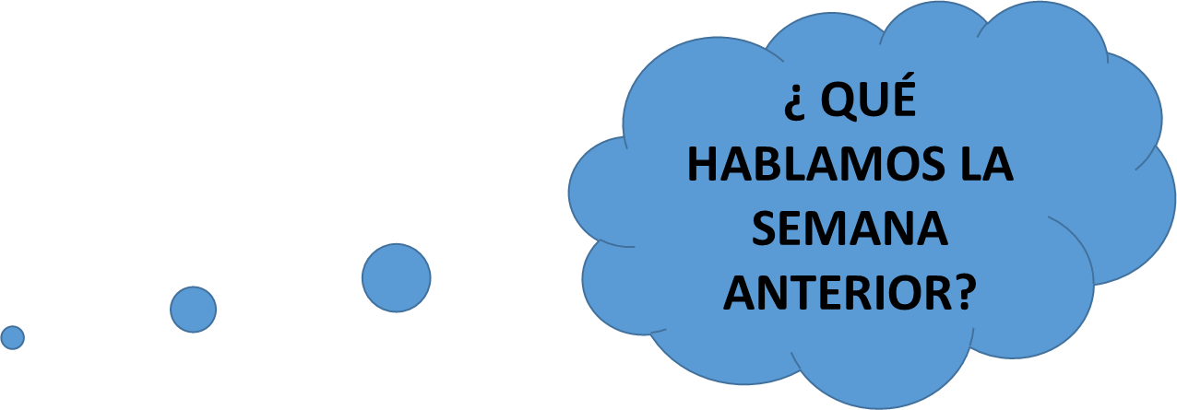
Inicio

Slide 7
¿Cuándo sentimos que Sí, cuándo sentimos que No...?
04 de septiembre del 2020
Objetivo: Determinar las habilidades para aprender a distinguir entre las formas de contacto apropiadas y las no apropiadas( prevención del abuso infantil)

Slide 8
MOTIVACIÓN
Good morning! Espero que te encuentre muy bien, hoy cómo pudiste observar trabajaremos en el dialogo de un restaurante, pero primero necesito que me ayudes cantar la siguiente canción
https://www.youtube.com/watch?v=yCI7DdCzDp4

Slide 9
¿Qué es la intimidad?

Slide 10
¿Qué es la intimidad?
Aquellos actos , sentimientos que se mantienen fuera del alcance del público forman parte de la intimidad o privacidad de una persona.)

Slide 11
Actividad: ¿cuándo sentimos que Si, cuándo sentimos que No...?
I.- Piensa que sientes a cada expresión (puedes sentir positivamente o negativamente) y escribe una respuesta explicando.
• Si mi madre me abraza, siento ________________________________________
• Si mi padre me da un beso, siento______________________________________
• Si un desconocido me invita a subir a un auto, siento _______________________
• Si me abraza un amigo o una amiga, siento ______________________________
• Si un adulto me mira mientras me visto siento ____________________________
• Si alguien me toca en el autobús, siento ________________________________

Slide 12
Si mi abuelo me toma de la mano, siento ________________________________
• Si un desconocido me coge de la mano, siento ____________________________
• Si alguien me dice cosas groseras, siento _________________________________
• .Si un vecino me toca cada vez que me ve, siento ___________________________

Slide 13
II.- Busca la respuesta que te identifica frente a la situación:
1) Alguien te ofrece dinero a cambio de que te acaricie, tú:
a) Aceptas el dinero
b) Le preguntas: ¿Cuánto me vas a dar?
c) Le dices que no aceptas el trato de ninguna manera.

Slide 14
2) Un niño mayor que tú te dice que si no haces todo lo que él te pide te golpeará:
a) Tienes miedo de que te haga daño y haces lo que te pide.
b) Le obedeces y no se lo cuentas a nadie porque él podría enojarse.
c) Se lo cuentas a un adulto.
3) Un familiar te empieza a acariciar de una forma que no te gusta:
a) Le dices que deje de hacerlo.
b) Dejas que te acaricie
c) Te molesta lo que hace, pero no te atreves a decir nada.

Slide 15
4) Alguien propone enseñarte ciertos “juegos” , pero debes guardar el secreto:
a) Le dices que no te interesa y te vas
b) Aceptas guardar el secreto.
c) Dices si, porque quieres conocer esos juegos.
5) Un desconocido/a te va a buscar al colegio:
a) Te vas con él o ella
b) Le preguntas: ¿Vienes de parte de mis padres?
c) Le dices NO, te alejas de allí y te acercas a otras personas.

Slide 16
6) Alguien te acarició de una forma que te molesto y te hizo sentir mal:
a) No se lo cuentas a nadie, porque te da vergüenza
b) Se lo cuentas a un adulto en quien confías
c) Piensas que es mejor callarse, porque pueden decir que ha sido por tu culpa
7) Alguien que te quiere de verdad busca darte un beso y un abrazo que te hace sentir muy bien:
a) Te sientes muy feliz
b) Le devuelves el abrazo y el beso
c) Le dices que te ha gustado mucho

Slide 17
TICKET DE SALIDA 23
1- Escribe una opinión sobre lo que NO debes permitir que hagan contigo y tu cuerpo
2-¿Qué debes hacer si alguien (Conocido o desconocido) quiere obligarte a hacer algo que no te gusta?
3- ¿Qué le dirías a un (a) desconocido que te ofrece a llevarte a tu casa?
Email: pia.caceres@colegio-jeanpiaget.cl
Telefono: +569 32735472

Slide 18
Good job! See you the next class, good bye

